Slide 1
熱圖

Slide 2
直條圖

Slide 3
車禍

Slide 5
順序
Map
Map Style / Color
School
Park
River
Data Overlay
Google Traffic
Leaflet
Dots
Line
Area

Slide 6
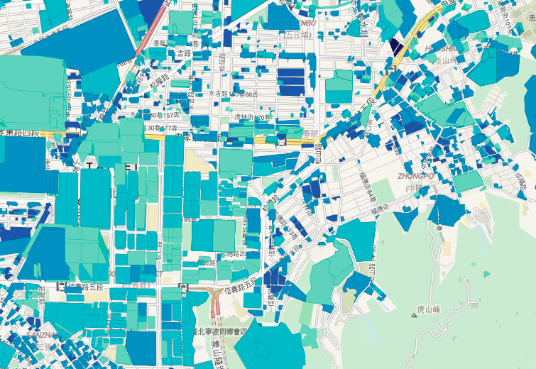
年齡

Slide 7
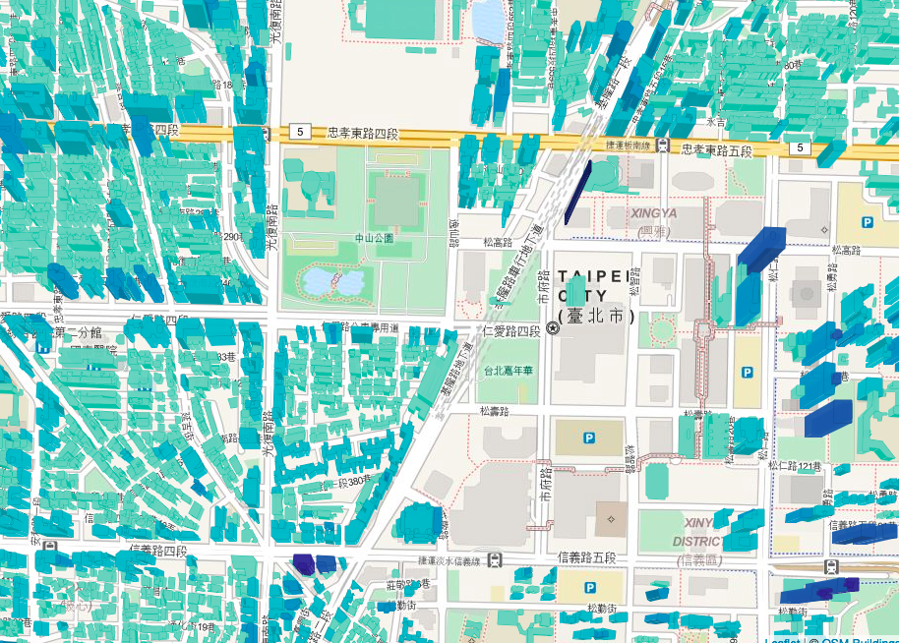
高度

Slide 8
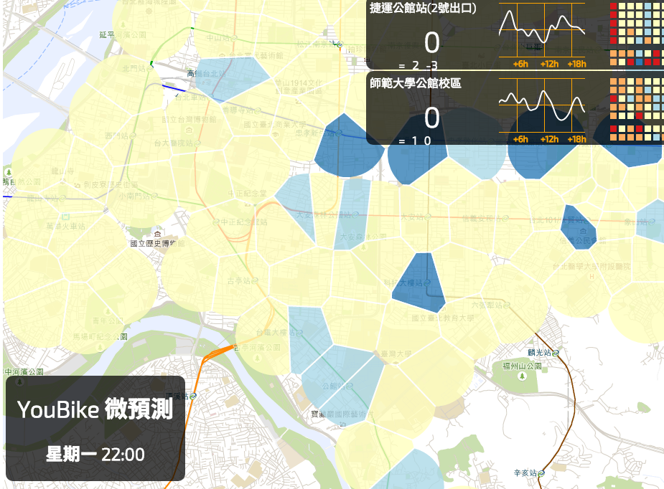
腳踏車 距離
http://muyueh.com/30/youbike/presentation/forecast.html

Slide 9
疾病

Slide 10
醫院

Slide 11
商業區 – 住宅區

Slide 12
用水

Slide 13
用電

Slide 14
選舉

Slide 15
性別比例

Slide 16
消防局

Slide 17
警察局

Slide 18
監視器

Slide 19
村里鄰

Slide 20
https://www.google.com.tw/maps/place/Waipu+District,+Taichung+City,+438/@24.3352054,120.6556081,14.1z/data=!4m2!3m1!1s0x346911d316c7918d:0xe0c02fd29b3d46ed

Slide 21
社會經濟資料庫

Slide 22
車禍

Slide 23
資料取得

Slide 24
爬資料

Slide 25
分區圖磚 Ronny 圖磚轉 geojson ？

Slide 26
資料清理

Slide 27
資料連結

Slide 28
視覺化

Slide 29
Distance circle
Voronoi overlay
Distance

Slide 30
Dots, Line, Area
Parking
Surveillance

Slide 31
Path Route
Data: Bus garbage

Slide 32
Wind

Slide 33
building
Building / shape
Color
Shadow

Slide 34
Plug-in

Slide 35
Time-space cross filter
Building / shape
Color
Shadow

Slide 36
Voice

